Slide 1
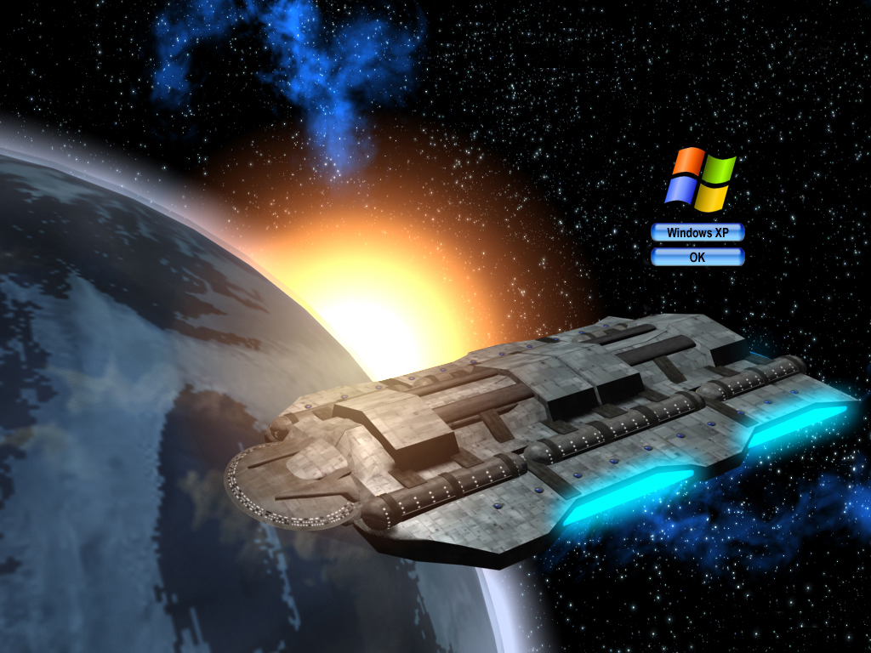
Меж звёзд и галактик
викторина

Slide 2
Визитная карточка
Представление команд
Приветствие
Команда 1 Команда 2

Slide 3
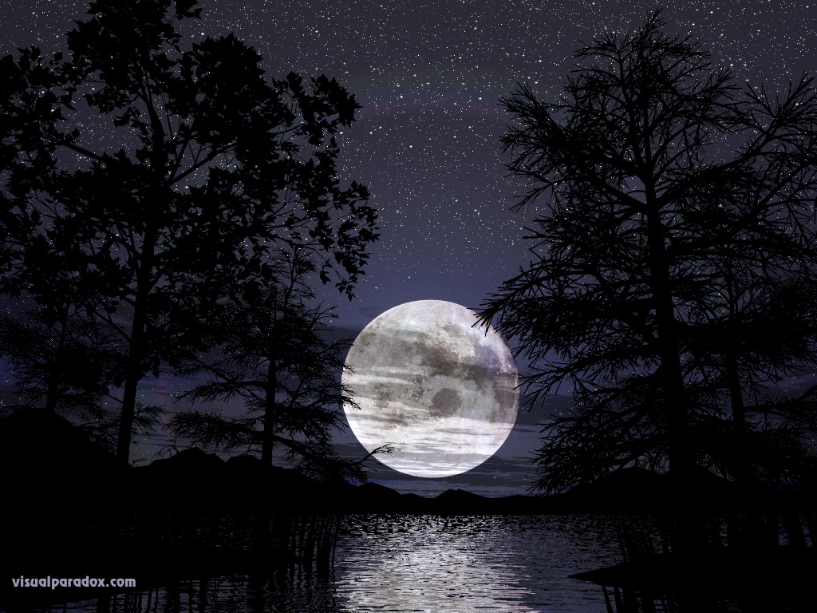
Ближайшая соседка Земли
Что мы знаем о нашем естественном спутнике?

Slide 4
Вопрос 1
Какой космический аппарат впервые достиг поверхности Луны?
(«Луна- 2»; 12 сентября 1959 г.)

Slide 5
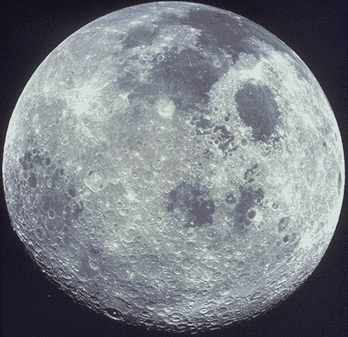
Вопрос 2
Какой космический аппарат впервые сфотографировал обратную сторону Луны, которая не видна с Земли?
(«Луна-3»; 7 октября 1959 г.)

Slide 6
Вопрос 3
В честь кого называют кратеры на поверхности Луны?
(В честь великих ученых и философов.)

Slide 7
Вопрос 4
Как назывался космический корабль, который позволил людям высадиться на Луне?
(«Аполлон»; США; 1969г.)

Slide 8
Вопрос 5
Как звали первого человека, который ступил на Луну и произнес историческую фразу: «Этот маленький шаг одного человека означает гигантский прыжок всего человечества»?
(Американский астронавт Н. Армстронг.)

Slide 9
Вопрос 6
Какой космический аппарат впервые проехал по лунному бездорожью?
(Советский аппарат «Луноход-1»; 1970 г.)

Slide 10
Вопрос 7
Как называются обширные темные области на поверхности Луны, состоящие из застывших потоков лавы?
(Моря.)

Slide 11
Вопрос 8
Что происходит, когда Луна, Солнце и Земля располагаются точно на одной линии?
(Лунное или солнечное затмение.)

Slide 12
Вопрос 9
Какое явление в океанах вызывается движением Луны вокруг Земли?
(Морские приливы.)

Slide 13
Вопрос 10
Почему с Земли видна только одна сторона Луны?
(Потому, что период обращения Луны вокруг своей оси точно совпадает с периодом ее обращения вокруг Земли. Ученые называют подобное явление гравитационным резонансом.)

Slide 14
«УТРЕННЯЯ ЗВЕЗДА»

Slide 15
«УТРЕННЯЯ ЗВЕЗДА»
Венера - это одно из красивейших светил на ночном небе, по яркости она уступает лишь Солнцу и Луне.
В безлунные ночи Венера отбрасывает тени на поверхности Земли. Люди обратили на нее внимание в глубокой древности.
Столь ярким свечением Венера обязана своей атмосфере, которая очень хорошо отражает солнечные лучи. Но эта же атмосфера долгое время скрывала от ученых поверхность Венеры.
Фантасты гадали, что находится под плотными, непроницаемыми облаками: болота, тропические леса, динозавры?
Лишь с развитием космонавтики появилась возможность детально исследовать Венеру.

Slide 16
Вопрос 1
Какова температура на поверхности Венеры?
(Более 400 °С.)

Slide 17
Вопрос 2
Из чего состоят плотные облака в атмосфере Венеры?
(Из капелек серной кислоты.)

Slide 18
Вопрос 3
Какой космический аппарат первым сел на поверхность Венеры?
(Советская станция «Венера-7»;1970 г.)

Slide 19
Вопрос 4
Кто открыл атмосферу на Венере?
(М. В. Ломоносов; 1761 г.)

Slide 20
Вопрос 5
Какова освещенность на поверхности Венеры?
(Напоминает пасмурный день на Земле.)

Slide 21
Вопрос 6
Какой прибор позволил заглянуть под плотные облака Венеры?
(Радиолокатор.)

Slide 22
Вопрос 7
Какие автоматические станции составили карту поверхности Венеры?
(«Пионер-Венера-1», «Венера-15», «Венера-16», «Магеллан».)

Slide 23
Вопрос 8
Можно ли на Венере ориентироваться по звездам и магнитному компасу?
(Нет. Плотные облака в атмосфере Венеры не пропускают свет звезд. Магнитного поля планета не имеет.)

Slide 24
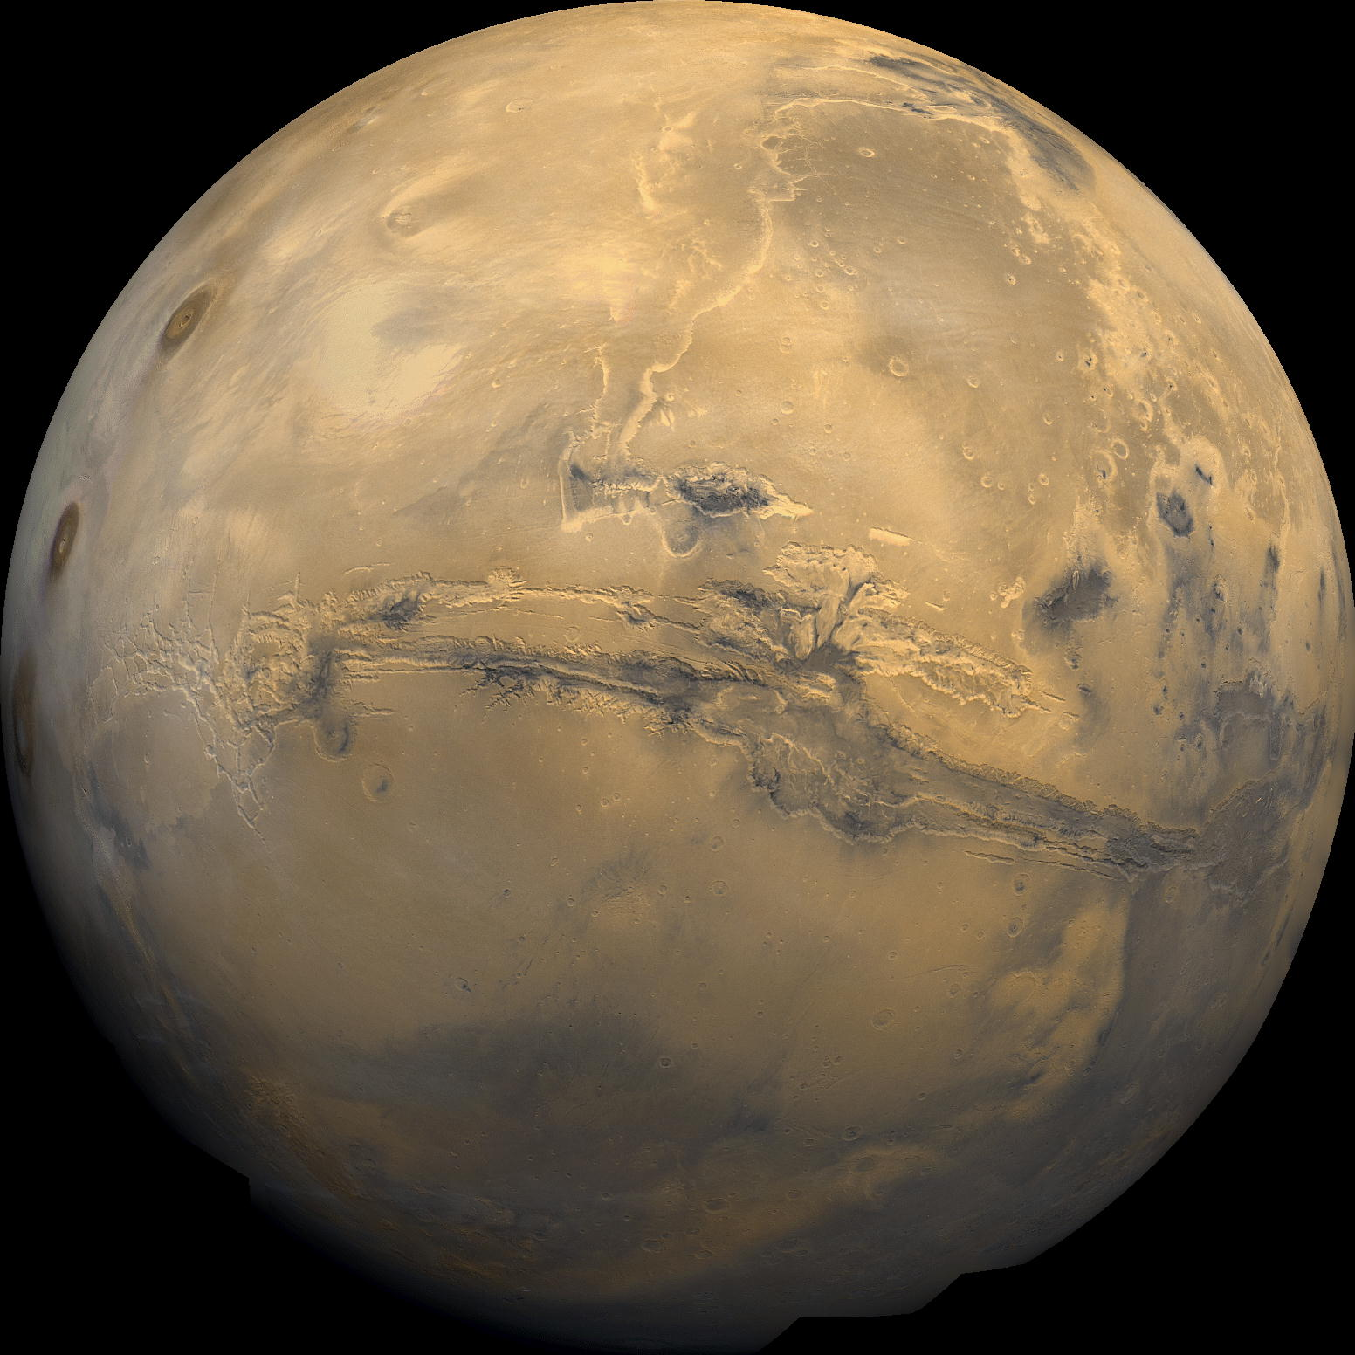
«МАРС: ДРАМЫ И ПОБЕДЫ»
Теперь мы познакомимся с планетой Марс, которую часто называют Красной планетой. Своим красным блеском эта планета Солнечной системы еще в древности привлекала к себе внимание людей.
Греки ассоциировали Марс с богом войны, алхимики считали, что эта планета соответствует металлу, из которого делают оружие, — железу.
Действительно, современные ученые считают, что красный цвет поверхности Марса придают соединения железа.
Предполагают, что на этой планете могут быть обнаружены следы жизни. Но, конечно, это будет не высокоразвитая цивилизация, которую создали писатели-фантасты в своих произведениях.

Slide 25
Конкурс болельщиков
Проводится конкурс для болельщиков. Каждый правильный ответ болельщика приносит команде 1 балл

Slide 26
Вопрос 1
Почему Марс называют Бермудским треугольником Солнечной системы?
(Многие космические аппараты, которые направлялись к этой планете, пропали при загадочных обстоятельствах.)

Slide 27
Вопрос 2
Как называется высочайшая гора в Солнечной системе, расположенная на Марсе?
(Вулкан Олимп.)

Slide 28
Вопрос 3
Как переводятся на русский язык названия спутников Марса —Фобоса и Деймоса?
(Страх и Ужас— вечные спутники войны.)

Slide 29
Вопрос 4
Как называется крупнейшая система каньонов на поверхности Марса?
(Долина Маринер — в честь первого космического аппарата «Маринер-4» США), сфотографировавшего Марс с близкого расстояния в 1964 г.)

Slide 30
Вопрос 5
В честь каких древних жителей севера Европы были названы космические аппараты, которые впервые провели на поверхности Марса исследования на наличие в почве микроорганизмов?
(В честь викингов. Аппараты «Викинг-1» и «Викинг-2»; 1976 г.)

Slide 31
Вопрос 6
В каком произведении английского писателя-фантаста Г. Уэллса марсиане пытаются захватить Землю с помощью гигантских шагающих боевых машин?
(«Война миров».)

Slide 32
Вопрос 7
Кто написал роман «Аэлита», в котором главные герои отправляются на Марс в построенной ими ракете и пытаются совершить там социалистическую революцию?
(А. Н.Толстой.)

Slide 33
Вопрос 8
Можно ли на поверхности Марса зажечь спичку?
(Нельзя, атмосфера Марса почти полностью состоит из углекислого газа.)

Slide 34
Вопрос 9
Какая деталь на поверхности Марса бросается в глаза первой, если на него посмотреть в телескоп?
(Белые полярные шапки.)

Slide 35
Вопрос 10
Будут ли будущим жителям Марса угрожать извержения вулканов и разрушительные землетрясения?
(Нет, так как сейсмическая активность планеты не велика.)

Slide 36
«СРЕДИ ЗВЕЗД И МИРОВ»
«Освоение космоса и космическая фантастика».

Slide 37
«СРЕДИ ЗВЕЗД И МИРОВ»
«Освоение космоса и космическая фантастика».

Slide 38
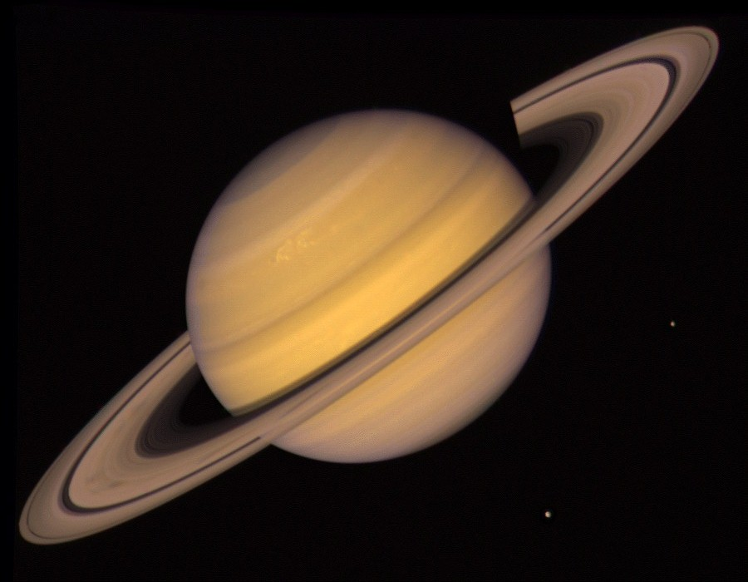
«ДО САМОЙ ДАЛЕКОЙ ПЛАНЕТЫ НЕ ТАК УЖ, ДРУЗЬЯ, ДАЛЕКО...»

Slide 39
Кроссворд
 |  |  |  |  |  |  | 5
 |  |  |  |  |  |  |  |  | 6 | 7
 | 2 |  |  |  | 4
1 |  |  | 3
 |  |  |  |  |  |  |  |  |  |  |  | 9
 |  |  |  |  |  |  |  |  | 8
 |  |  |  |  |  |  |  |  |  | 10
По горизонтали:
1.Основоположник космонавтики.
5. Название класса объектов.
6. Их называют «Семь сестер».
8. Первый космонавт.
10. Ближайшая к нам звезда
По вертикали:
2. Космическая станция.
3. Единственное небесное тело, на котором побывали люди.
4. Конструктор космических ракет.
5. Основной инструмент астронома.
7.Имя первого живого существа, побывавшего в космосе.
9.Космический корабль многоразового использования

Slide 40
Кроссворд
 |  |  |  |  |  |  | 5т | у | м | а | н | н | о | с | т | ь
 |  |  |  |  |  |  | Е
 |  |  |  |  |  |  | Л |  | 6П | 7л | е | я | д | ы
 | 2М |  |  |  | 4К |  | Е |  |  | а
1Ц | и | о | 3 л | к | О | В | с | к | и | й
 | р |  | У |  | Р |  | К |  |  | к |  | 9ш
 |  |  | Н |  | О |  | О |  | 8Г | а | г | А | р | и | н
 |  |  | А |  | Л |  | п |  |  |  |  | Т
 |  |  |  |  | Ё |  |  |  |  |  |  | Т
 |  |  |  |  | в |  |  |  |  | 10С | о | л | н | ц | е
По горизонтали:
1.Основоположник космонавтики.
5. Название класса объектов.
6. Их называют «Семь сестер».
8. Первый космонавт.
10. Ближайшая к нам звезда
По вертикали:
2. Космическая станция.
3. Единственное небесное тело, на котором побывали люди.
4. Конструктор космических ракет.
5. Основной инструмент астронома.
7.Имя первого живого существа, побывавшего в космосе.
9.Космический корабль многоразового использования

Slide 41
Ответы
По горизонтали: 1. Циолковский.
5. Туманность. 6. Плеяды. 8. Гагарин.
10. Солнце.
По вертикали: 2. Мир. 3. Луна. 4. Королев. 5. Телескоп. 7. Лайка. 9. Шаттл.

Slide 42
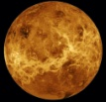
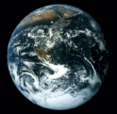
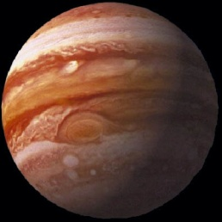
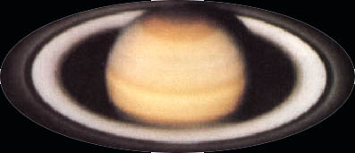
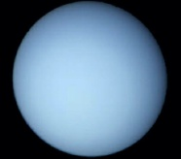
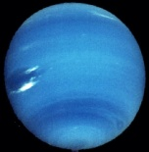
«РАССТАВЬ ПЛАНЕТЫ ПО МЕСТАМ»
Венера
Сатурн
Юпитер
Земля
Меркурий
Марс
Нептун
Уран

